Slide 1
认识有机化合物
说课内容
人教版新教材高中化学必修第二册
第七章 有机化合物 第一节第一课时
广东省云浮市新兴县惠能中学
陈子谏

Slide 2
目录
1
教材分析
2
学情分析
3
教学目标
4
教法学法
5
教学过程
6
教学反思

Slide 3
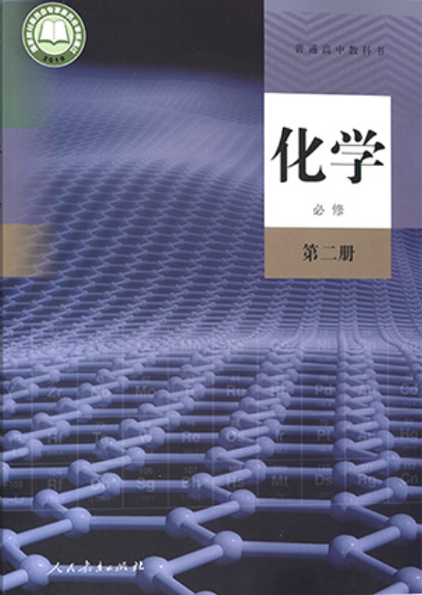
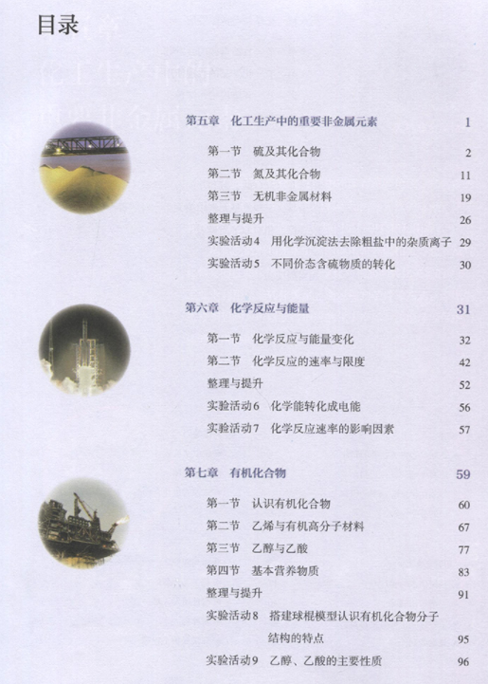
教材分析

Slide 4
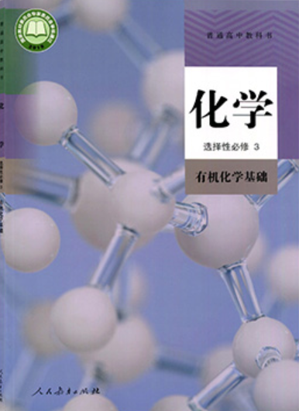
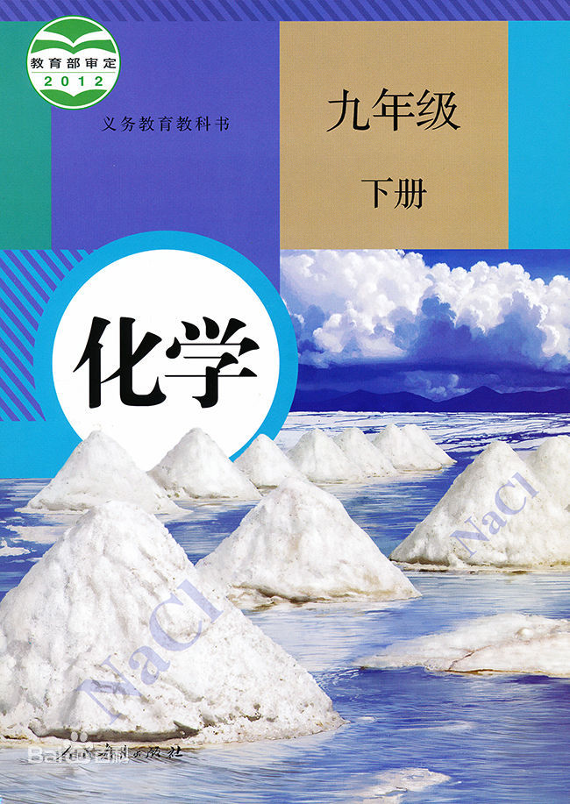
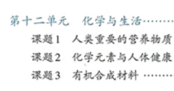
教材分析
承前
有机
化合物
启后

Slide 5
学情分析
知识
能力
素养
学生在过去的学习及日常生活积累中，对有机物已经有了一定的了解，但都显得比较零碎，不够深入、系统。
学生刚进入高中，逻辑思维能力、空间思维能力、实验探究能力不强，但对实验探究很感兴趣。
部分学生宏微观较弱，需要教师在教学中引导学生构建宏微符认知模型。

Slide 6
教学目标
1、了解有机物种类繁多的原因；
2、认识并学会判断烷烃、同系物、同分异构体。
通过动手拼插模型激发学生学习化学的兴趣，培养学生严谨求实的科学态度。
知识与技能
通过分组探究活动，构建空间认知模型。
情感态度与价值观
过程与方法
重点
教学目标
学科核心素养
难点
通过引导学生自主建构知识，培养微观探析与宏观辨识、证据推理与模型认知核心素养。

Slide 7
教法学法
导学
教法
学法
乐学
情境教学法
交流讨论
探究教学法
合作探究
互动教学法
自主归纳

Slide 8
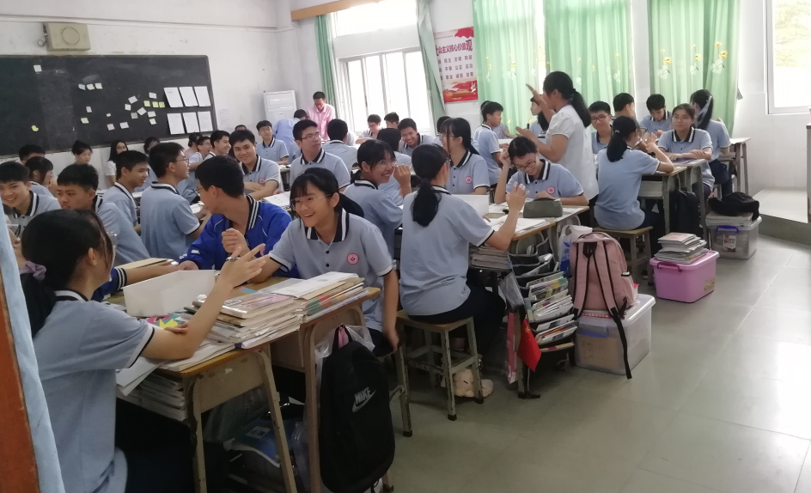
教学过程
环节1：情境导课，激发兴趣
趣味游戏（1、2、3木头人）：
用右手触摸你能够得着的有机化合物。
问：为什么有机物种类繁多？

Slide 9
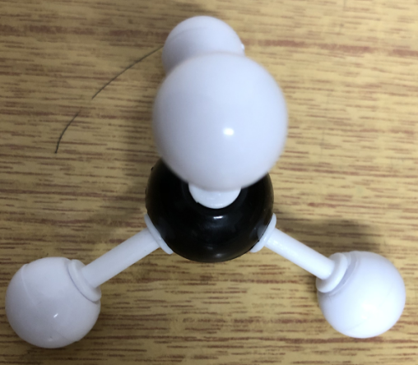
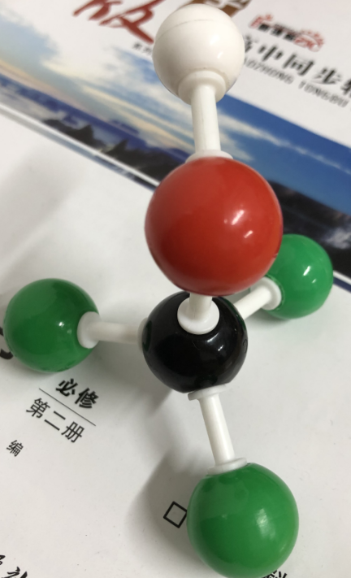
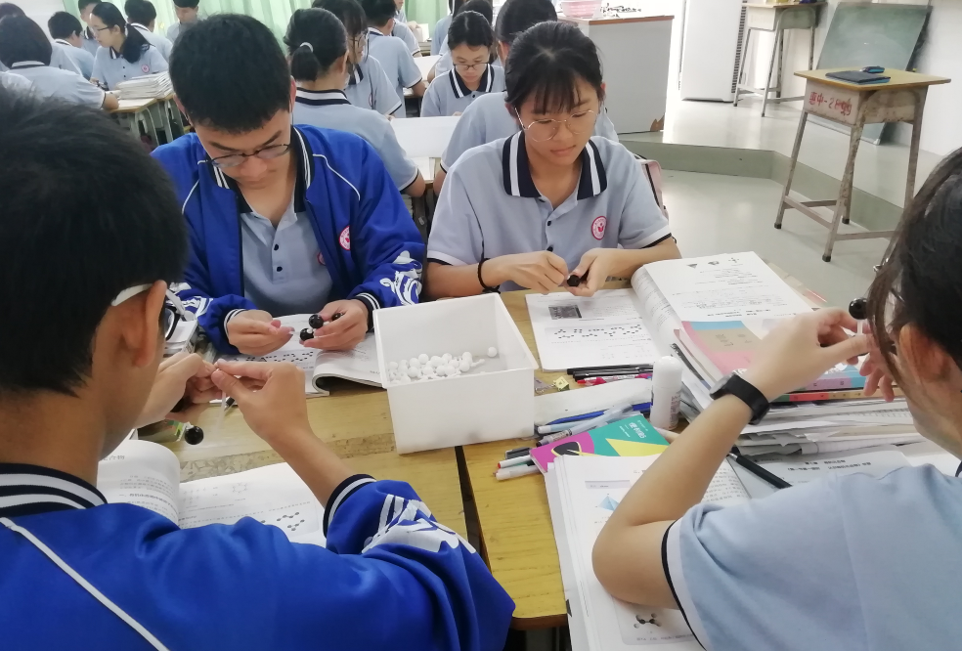
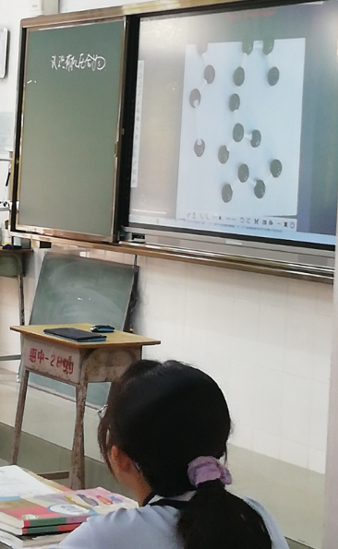
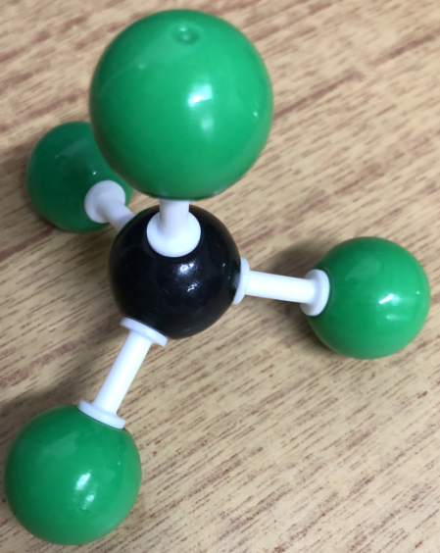
教学过程
环节2：实验探究，认识有机物的成键特点
【探究活动1】原子的成键个数探究：
用1个碳原子、其他原子任选，拼插出你认为合理的有机物。
【探究活动2】碳原子成键类型探究：
用2个碳原子，拼插不同的碳碳键。
【探究活动3】碳骨架的类型探究：用4个碳原子，拼插出不同的碳骨架。
学生展示模型，总结碳原子的特点，归纳有机物总类繁多的原因。
问：有机物的空间结构如何？

Slide 10
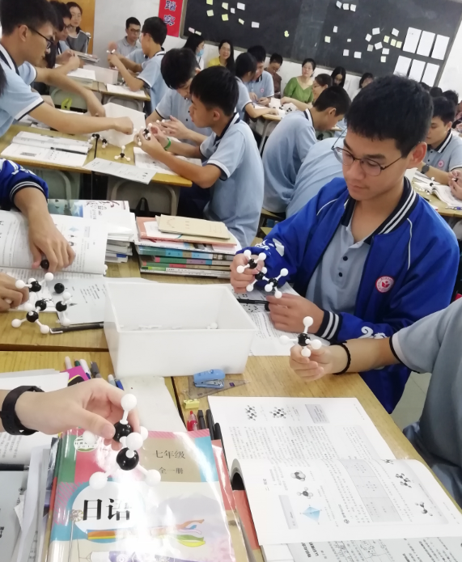
教学过程
环节3：实验探究，认识第一类有机物——烷烃
【探究活动4】探究烷烃的结构特点： 分别选用1个、2个、3个、4个碳原子，氢原子个数任选，拼插出仅含有碳碳单键、链状的有机物。
学生展示模型，总结模型特点，引出烷烃的概念、特点、命名。
问：可以用哪些术语表示有机物？

Slide 11
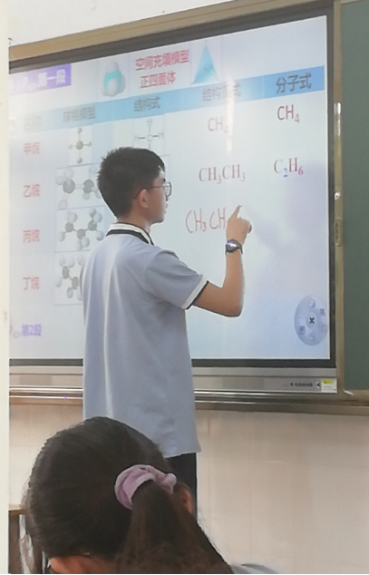
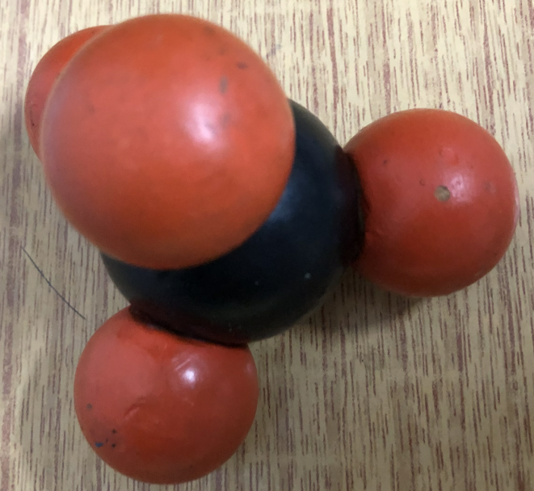
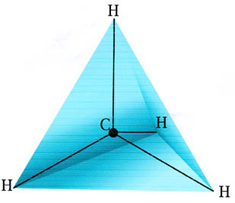
教学过程
环节3：实验探究，认识第一类有机物——烷烃
展示甲烷的模型，感受甲烷的空间结构，并介绍有机物的表示方法。
学生进行迁移练习，书写乙烷、丙烷、丁烷的结构式、结构简式、分子式。

Slide 12
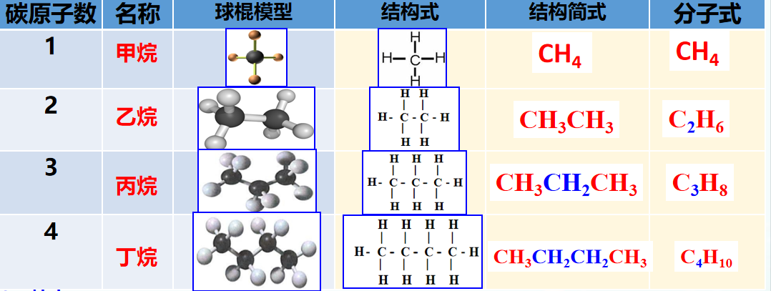
教学过程
环节4：找规律，认识同类有机物的特点——同系物。
学生根据所填信息，找出这类物质在结构和组成上的规律，总结烷烃的通式，引出同系物的概念，并总结特点。
交流讨论

Slide 13
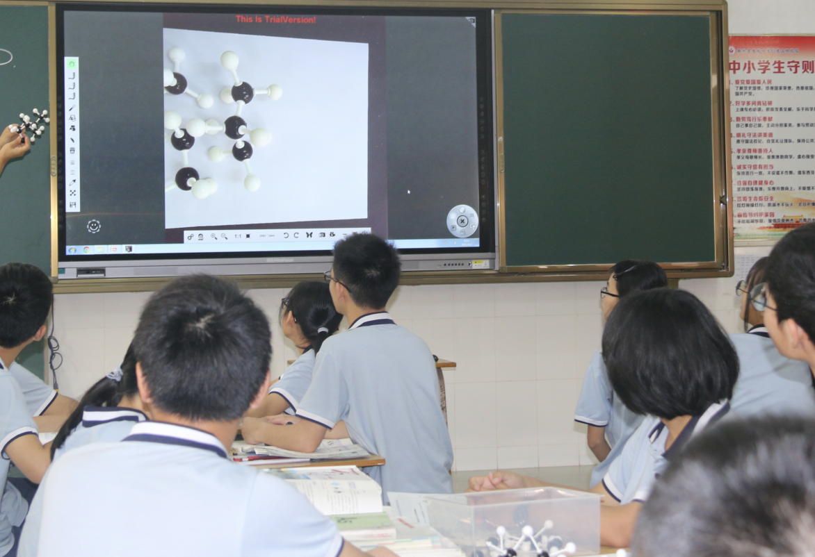
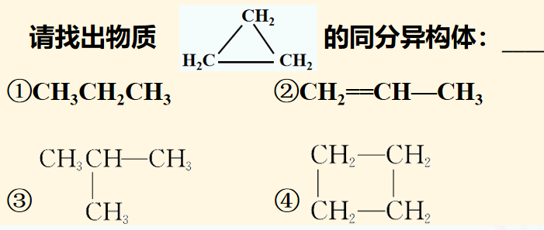
教学过程
环节5：比较归纳，认识有机物的特殊现象——同分异构现象。
学生根据所构建的4个碳原子的烷烃，找出这两模型在结构和组成上的异同，引出同分异构体的概念，并结合表格数据，总结归纳同分异构体的特点。
学以致用
名称 | 熔点/⁰C | 沸点/⁰C
正丁烷 | -138.4 | -0.5
异丁烷 | -159.6 | -11.7

Slide 14
教学反思
问题
知识的学习
模型的构建
成键特点
同分异构体
烷烃
思考
同系物
活动
问题

